Slide 1




北京市丰台区成人职业技能培训学校
中级经济师
经济基础知识
求实创新 自强不息

Slide 2
北京市丰台区成人职业技能培训学校
二. 市场失灵的原因
（一）垄断
（二）外部性
外部性的概念及两种类型（外部经济与外部不经济）
（三）公共物品
公共物品的概念、特征（非竞争性、非排他性）及类型
（纯公共物品与准公共物品）
（四）信息不对称
信息不对称的概念及表现形式（逆向选择和道德风险）
信息不对称的具体表现形式（旧车市场、保险市场、劳动力市场）

Slide 3
北京市丰台区成人职业技能培训学校
三. 政府对市场的干预
（一）法律手段干预
（二）使用税收和补贴、将相关企业合并来使外部性内部化
（三）政府承担公共物品提供者的职责
（四）为了解决因信息不对称所造成的市场失灵，政府对许多商品的说明、质量标准和广告都做了具体规定，并通过各种方式向消费者提供信息服务。

Slide 4

北京市丰台区成人职业技能培训学校
第七章 国民收入核算和简单的宏观经济模型
国 国民收入核算(共2个考点)
民的
收宏
入观 宏观经济均衡的基本模型(共1个考点)
核经
算济
和模 消费、储蓄和投资(共4个考点)
简型
单
总需求和总供给（共2个考点）

Slide 5
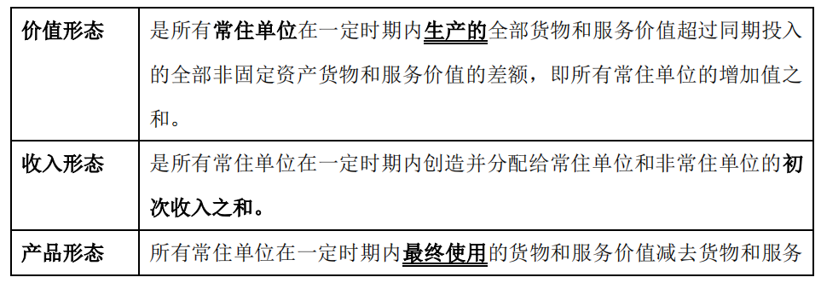
北京市丰台区成人职业技能培训学校
一. 国民收入核算（2个考点）
国内生产总值的含义
国内生产总值(GDP)是按市场价格计算的一个国家(或地区)在一定时期内生产活动的最终成果。
【考点一】国内生产总值的三种形态

Slide 6
北京市丰台区成人职业技能培训学校
国内生产总值(GDP)与国民总收入(GNI)的关系
国民总收入就是过去所常用的国民生产总值（GNP），是指一个国家(或地区)所有常住单位在一定时期内收入初次分配的最终结果。国民总收入是一个收入概念，而国内生产总值是一个生产概念。
国民总收入=国内生产总值+来自国外的净要素收入
【考点二】国内生产总值的计算方法
在实际核算中，国内生产总值的计算方法有三种，即生产法、收入法和支出法。

Slide 7
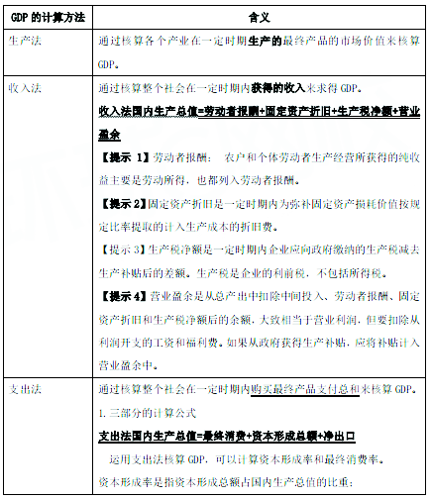
北京市丰台区成人职业技能培训学校

Slide 8

北京市丰台区成人职业技能培训学校

Slide 9
北京市丰台区成人职业技能培训学校
【例题：多选题】关于国内生产总值的说法，正确的是( )。
A.国内生产总值又称为国民总收入
B.国内生产总值是按市场价格计算的一个国家(或地区)在一定时期内生产活动的最终成果
C.国内生产总值仅具有价值形态
D.支出法国内生产总值=最终消费+资本形成总额+净出口
E. 国内生产总值的计算方法只有收入法和支出法两种

Slide 10
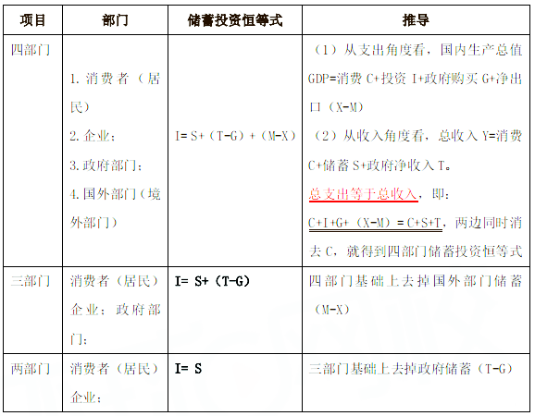
北京市丰台区成人职业技能培训学校
二. 宏观经济均衡的基本模型（1个考点）
两部门、三部门、四部门储蓄—投资恒等式

Slide 11
北京市丰台区成人职业技能培训学校
【真题：单选题】两部门储蓄-投资恒等式中的两个部门是指( )
A 居民和企业
B 政府和进出口部门
C 居民和政府
D 政府和企业

Slide 12
北京市丰台区成人职业技能培训学校
【真题：单选题】如果用 I 表示投资、S 表示储蓄、T 表示税收、G 表示政府购买，X 表示出口、M 表示进口，则四部门经济中储蓄和投资的恒等关系是( )。
A.I=S+( T - G )+ (M - X)
B.I=S+T-G+M
C. I=S+( T - G )
D.I=S+(M-X)

Slide 13
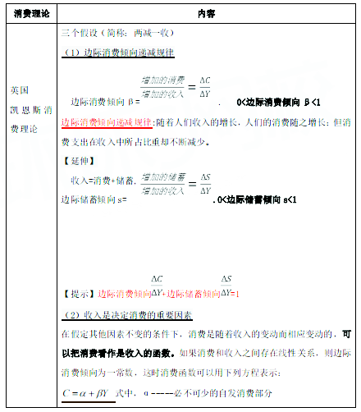
北京市丰台区成人职业技能培训学校
三. 消费和储蓄
【考点一】三种消费理论
第一个理论：

Slide 14
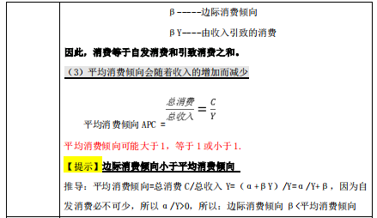
北京市丰台区成人职业技能培训学校

